Slide 1



Волонтерская служба
Ямальская филармония
ДЕПАРТАМЕНТ КУЛЬТУРы ЯМАЛО – НЕНЕЦКОГО АВТОНОМНОГО ОКРУГА
ГОСУДАРСТВЕННОЕ АВТОНОМНОЕ УЧРЕЖДЕНИЕ ЯМАЛО–НЕНЕЦКОГО АВТОНОМНОГО ОКРУГА
«Ямальская филармония»
Арктическая ул., д. 1, г. Салехард, Ямало-Ненецкий автономный округ, 629004,
тел. (34922) 3-85-90, 3-85-91, 3-85-57. Факс (34922) 3-85-69. Е-mail: yf@yanao.ru Cайт: ямальскаяфилармония.рф
ОКПО 97417818, ОГРН 1068901013642, ИНН/КПП 8901019153/890101001
Будь в центре самых значимых и ярких культурных событий окружной столицы и региона!

Slide 2


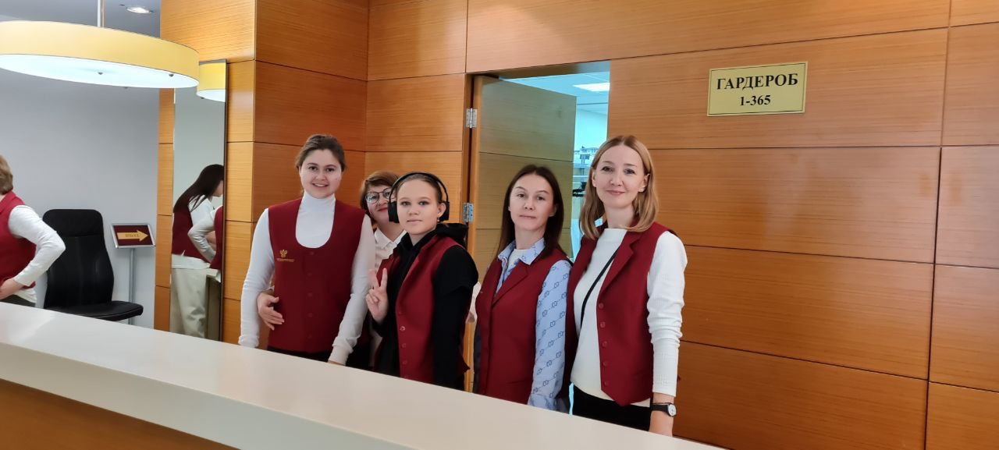
Что такое волонтерство
Волонтёрство или Волонтёрская деятельность (от лат. voluntarius — добровольно) — это широкий круг деятельности, включая традиционные формы взаимопомощи и самопомощи, которая осуществляется добровольно на благо широкой общественности без расчёта на денежное вознаграждение.

Slide 3

Волонтерская служба в Ямальской филармонии существует вот уже на протяжении 11 лет. За это время волонтеры прочно вошли в состав коллектива филармонии и стали его неотъемлемой частью.
Успехи центра в организации творческих мероприятий, проектов напрямую связаны с энтузиазмом и любовью к своему делу наших добровольных помощников. Ни одно значимое культурное событие, ни один проект не проходят без посильного участия волонтёров.

Slide 4
Почему становятся волонтерами
Альтруизм, то есть желание «бескорыстно делать добро» (но часто бывает так, что человек при этом имеет и свой личный интерес)
Чтобы компенсировать отсутствие чего-либо в личной жизни волонтёра
Чтобы приобрести и осмыслить свой собственный опыт
Когда у человека много свободного времени возникает потребность иметь цель в жизни и роль в обществе

Slide 5
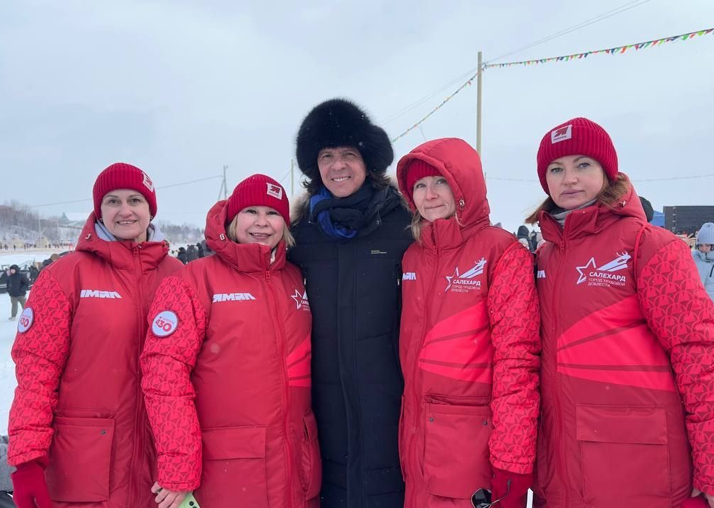
Основные направления деятельности
участие в рекламных и PR-акциях;
рассылка приглашений и распространение презентационной продукции филармонии;
помощь в проведении анимационных программ и социологических опросов (в качестве интервьюеров);
декорирование филармонии к праздникам и культурным событиям.

Slide 6
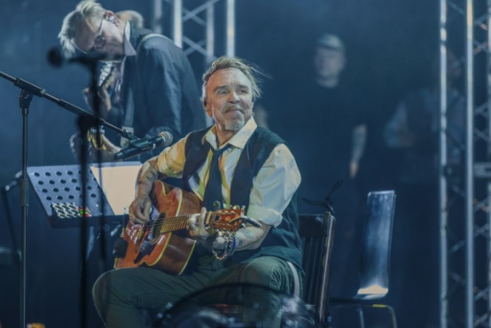
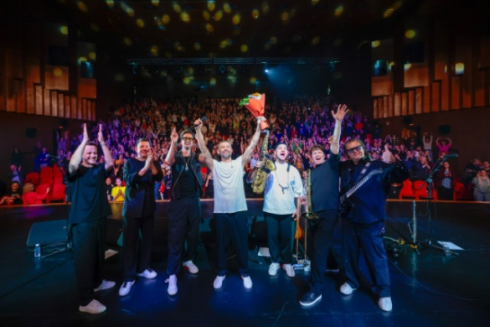
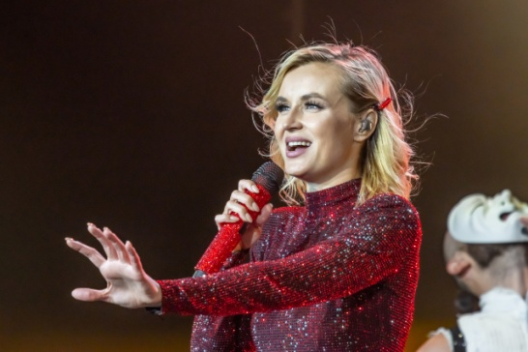
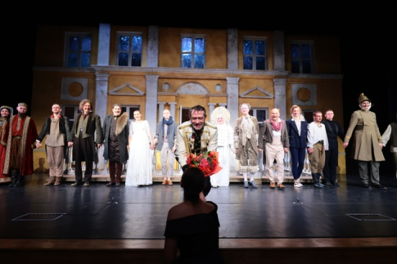
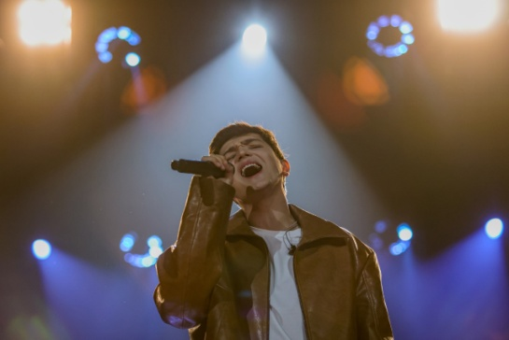
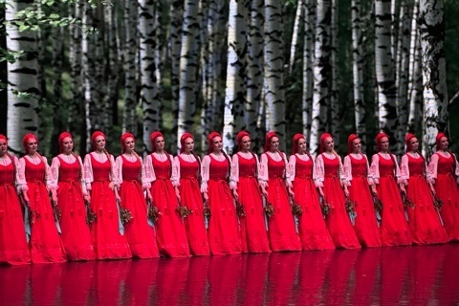
Волонтерская служба - это
Возможность быть в центре культурных событий города и региона

Slide 7
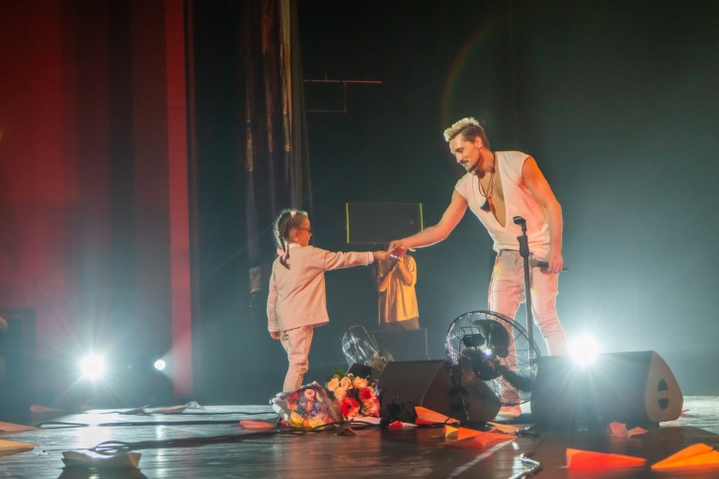
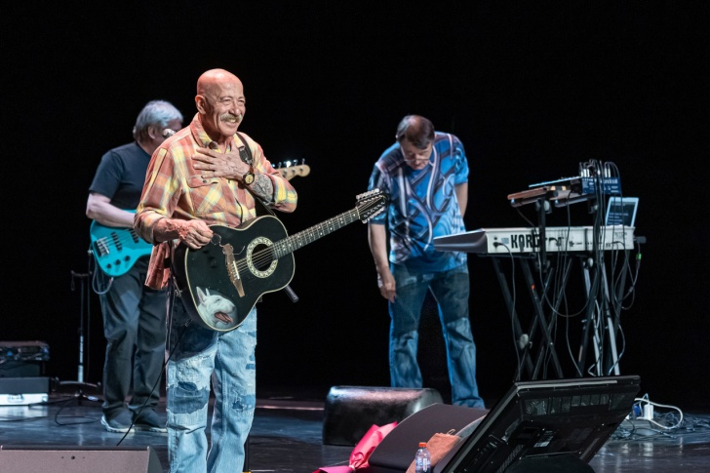
Волонтерская служба - это
Шанс поближе познакомиться с творчеством именитых артистов

Slide 8
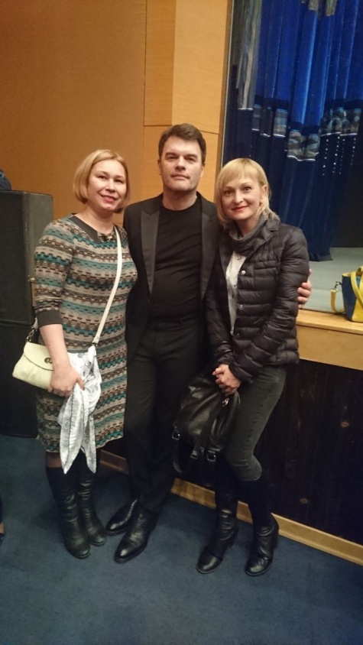
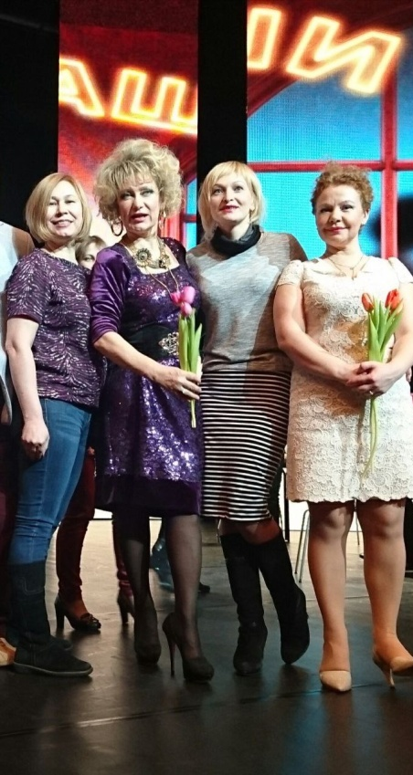
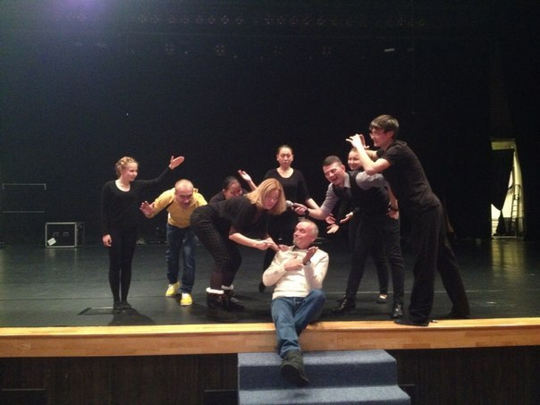
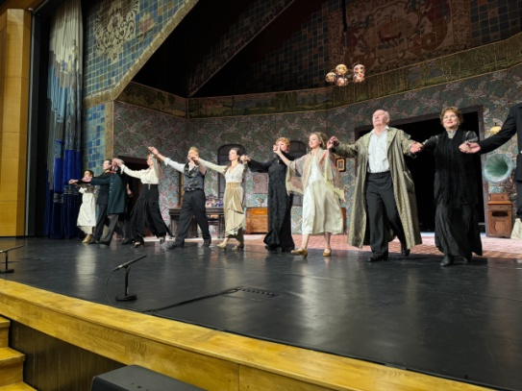
Волонтерская служба - это
Новые знакомства

Slide 9
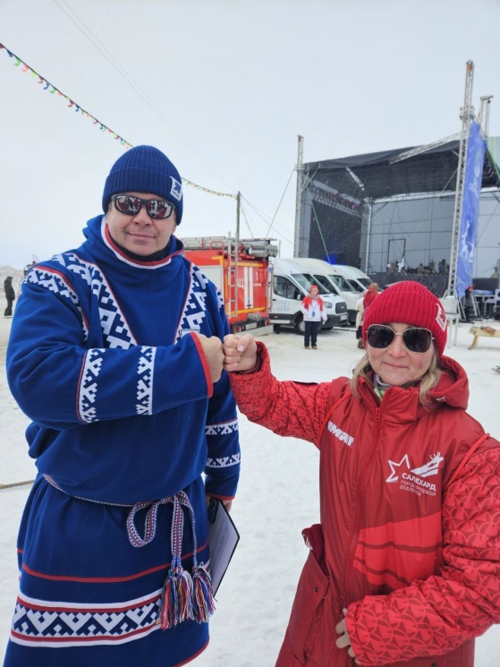
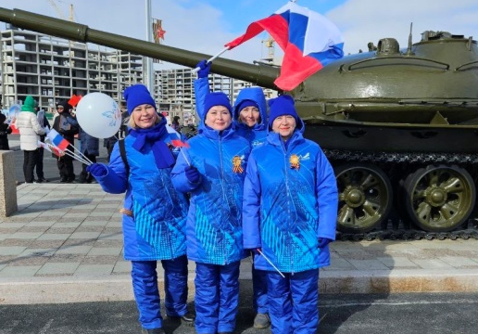
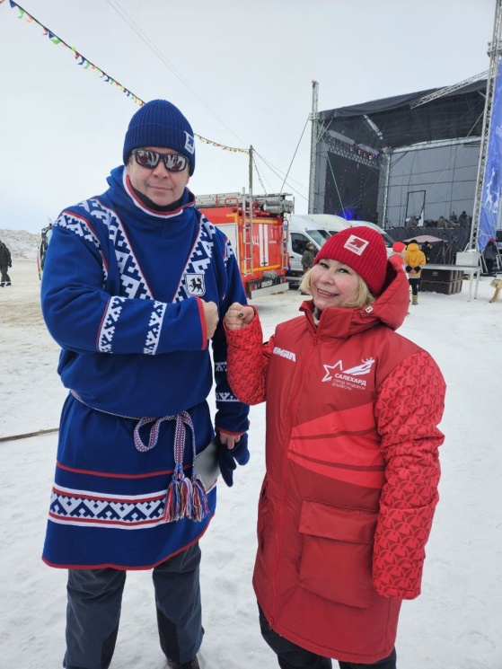
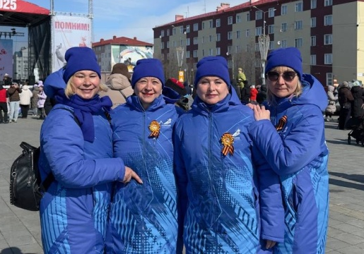
Волонтерская служба - это
Интересное время препровождение

Slide 10
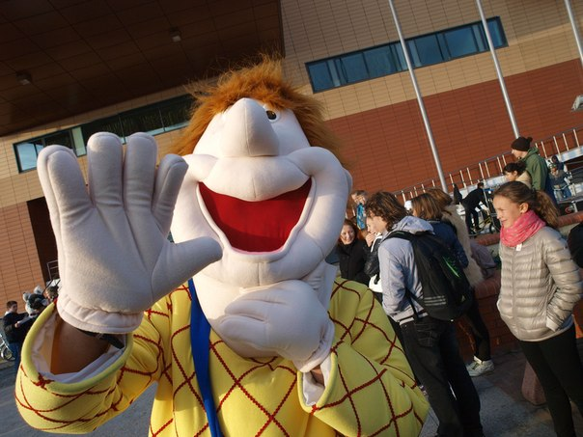
Волонтерская служба - это
Незабываемые эмоции

Slide 11
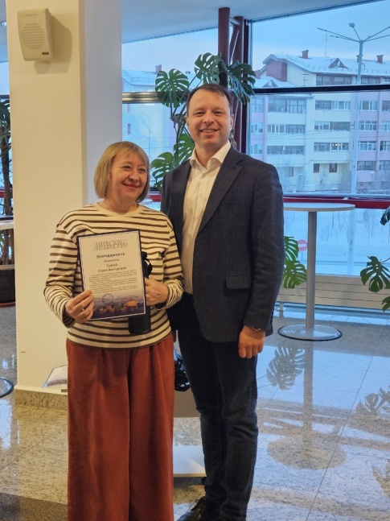
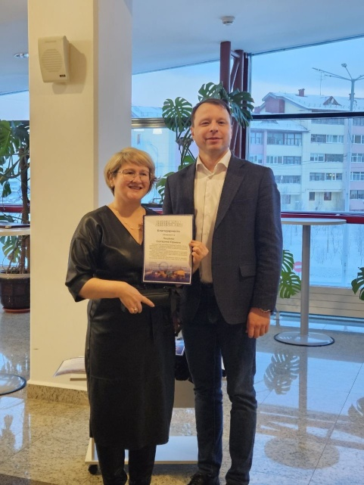
личные качества волонтера
Сочувствие людям
Здравый смысл: уступчивость, практическая смекалка, умение работать в команде
Последовательность
Надежность
Отвественность

Slide 12
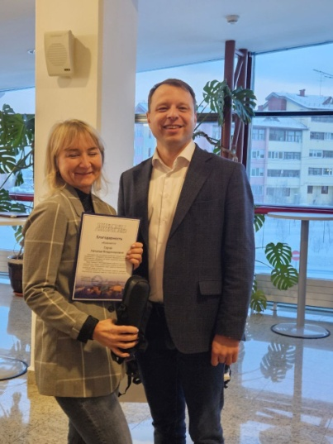
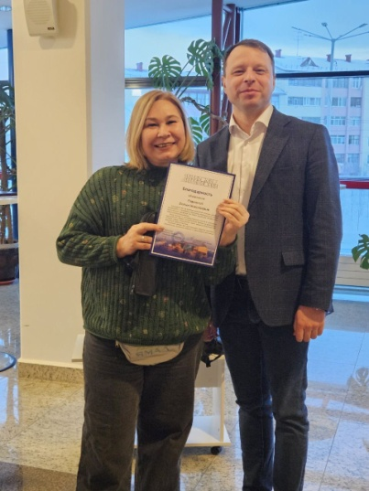
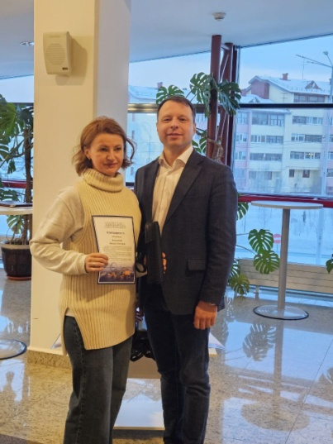
Наши самые активные волонтеры
Трегуб Елена
Рявкина Елена
Сауэр Наталья
Печёрская Татьяна
Воробьёва Ольга
Степанова Валентина
Анучкина Жанна
Губина Ольга

Slide 13
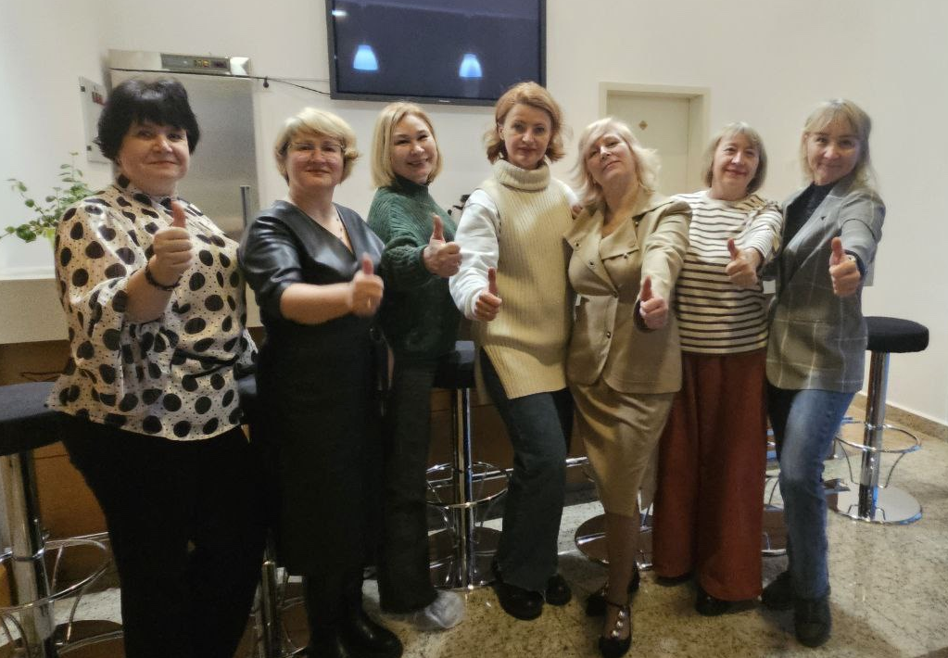
Лозунги волонтера
Если ты волонтер, забудь лень и равнодушие к проблемам окружающих.
Будь генератором идей!
Уважай мнение других!
Критикуешь – предлагай, предлагаешь - выполняй!
Обещаешь – сделай!
Не умеешь – научись!
Будь настойчив в достижении целей!
Твой образ жизни – пример для подражания.

Slide 14
СПАСИБО ЗА ВНИМАНИЕ!

